Slide 1
Влияние внедрения CBDC на развитие SWIFT в мире и РФ

Slide 2
Введение
Пилоты цифровых валют (Central Bank Digital Currency - CBDC) успешно проведены во многих странах
Какие конкурентные преимущества предоставляют CBDC по сравнению с безналичными платежами?
Как межбанковские платежи в различных цифровых валютах будут связаны между собой?
Как SWIFT может помочь интеграции разных CBDC?
Как политическая ситуация влияет на развитие межбанковских платежей в России?

Slide 3





SWIFT - основная в мире технология межбанковских переводов
Поручение перевести деньги клиенту В
Списание денег с корр. счета банка А
11 000 финансовых организаций из 215 стран подключены к системе
1,8 млрд финансовых сообщений в год
Более $6 трлн транзакций ежедневно
Корр. Счет Банка А в Банке В
Клиент банка А
Банк А
Отправка FIN сообщения
Зачисление на счет клиента
SWIFT
Клиент банка В
Банк В
Преимущества SWIFT
Инфраструктура
Финансовая ответственность SWIFT за невыполнение обязательств
Высокий уровень безопасности
Высокая скорость доставки сообщений – до 15 секунд
Единые стандарты для всех банков
Каждый банк-участник имеет доступ к компьютерному терминалу
Сообщения собираются в региональном процессоре, затем перенаправляются для обработки в операционный центр.
Там SWIFT проверяет синтаксис сообщения и шифрует его для отправки
Notes:
SWIFT — это международный кооператив, в котором все пользователи делятся на три категории в зависимости от вида их основной деятельности:
The Supervised Financial Institutions (сюда попадают все российские финансовые организации, деятельность которых лицензируется Банком России).
The Non-Supervised Entities (игроки, деятельность которых не регулируется).
Closed User Groups (корпорации).
В систему внедрены технологии проверки синтаксиса сообщений и их шифрования
Категории пользователей:
Supervised Financial Institution
Non-Supervised Entity
Closed User Groups
Все взаимодействуют на равных правах доступа к SWIFT
30 % - на прямую 70 – через сервис бюро типо нрд

Slide 4
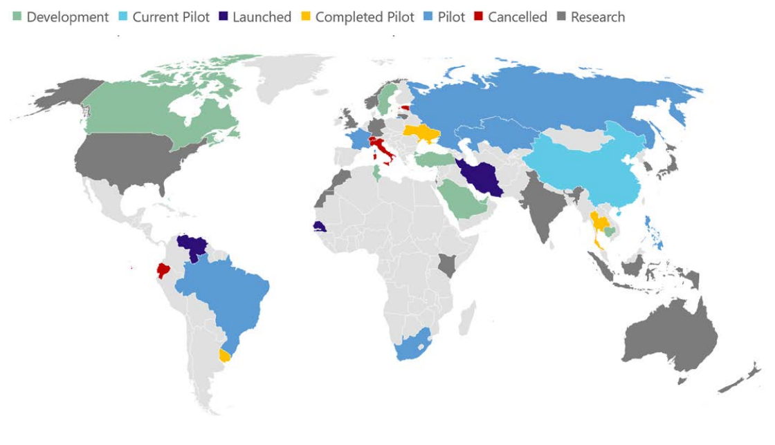
Однако SWIFT имеет ряд недостатков
Высокий денежный порог входа и относительная дороговизна сообщений
Политические риски и мониторинг всех сделок со стороны правительства США​
Зависимость от евро и долларов в мировой торговле​
Развитие проектов CBDC - ответ на эти вызовы
+
Развитие частных криптовалют – это риск для ЦБ
Источники: Ready, steady, go? – Results of the third BIS survey on central bank digital currency, Банк международных расчётов 2021.
A Global Look at Central Bank Digital Currencies, KPMG 2020.
Notes:
+

Slide 5




Конкурентные преимущества CBDC были подтверждены реальными проектами
Возможности DLT для цифровых валют:
Ubin & Jasper
Сингапур и Канада
Интеграция DLT и RTGS сделала доступными платежи 24/7
Corda
Stella
ЕЦБ & Банк Японии
Ithanon-LionRock
Китай & Тайланд
Снижение кредитных рисков и рост доверия
DC/EP
Народный банк Китая
Неттинг, приоритизация, удержание и отмена платежей (управление ликвидностью)
Трансграничные переводы
Операции по прямому обмену токенизированными валютами двух стран
Кросс-платформенное взаимодействие с помощью атомарных транзакций (HTLC)
Конфиденциальность платежной информации

Slide 6
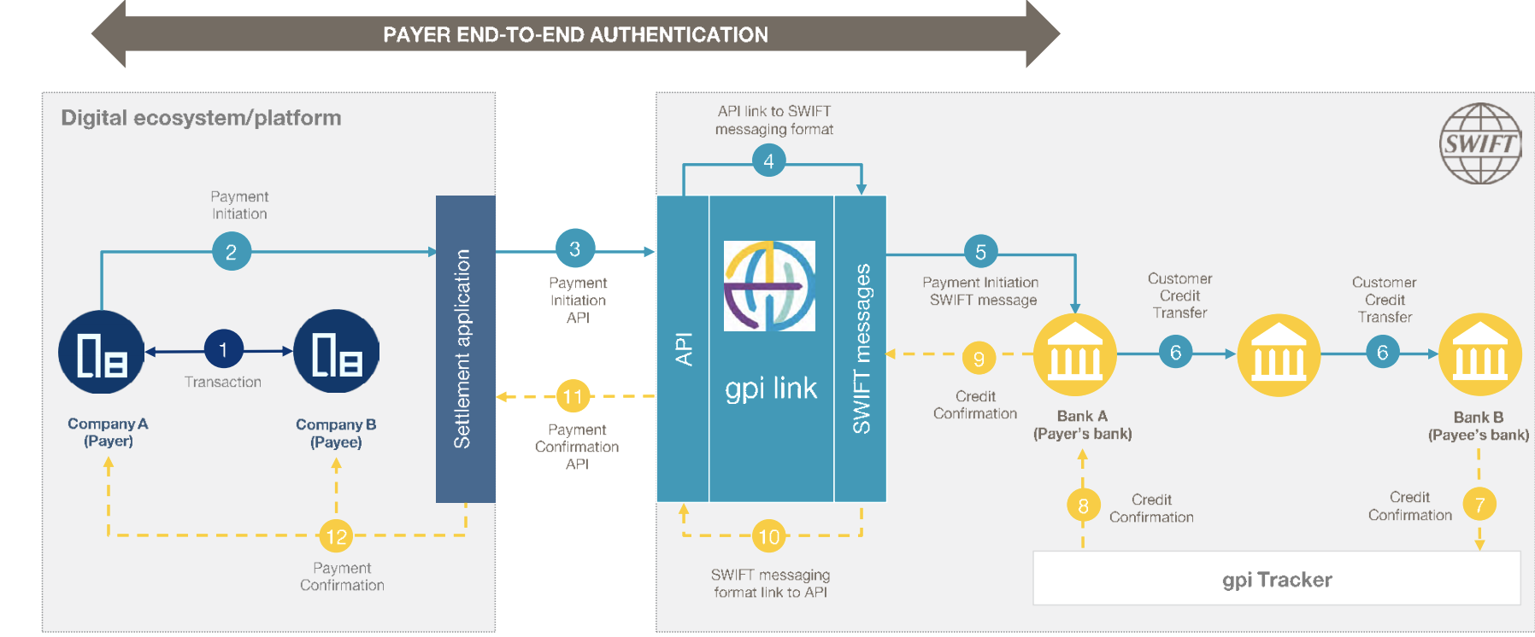
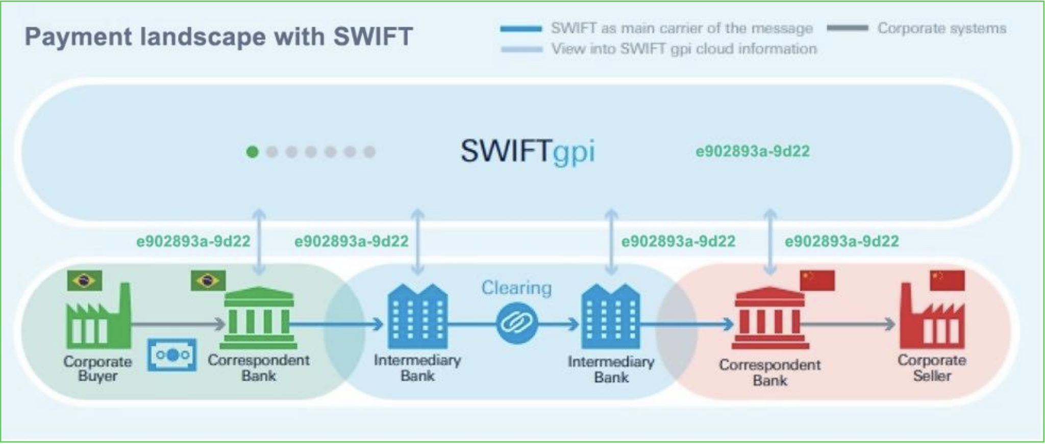
Интеграция CBDC между собой остается основной проблемой
Возможные решения:
R3 Corda и notary services
Cмарт-контракты
Наиболее успешное решение:
Использование смарт-контрактов на платформе R3 Corda и SWIFT GPI
Архитектура GPI Link
SWIFT GPI – значительное развитие существующей системы
Более высокая скорость транзакций
Открытость переводов
Отслеживание в реальном времени
Возможность нахождения оптимального перевода
Низкие комиссии переводов
Архитектура SWIFT GPI

Slide 7
В России SWIFT используется в основном для переводов внутри страны
Развитие проекта «Цифровой рубль»
Октябрь 2020
Апрель 2021
Октябрь 2021
Январь 2022
I квартал 2022
Публикация доклада для общественных консультаций
Публикация Концепции
Создание прототипа платформы
Разработка проектов изменений в законодательство
Запуск тестирования прототипа платформы
Упрощение транзакций и переводов между жителями России
Удобство: один кошелёк, доступный во всех банках
Высокий уровень сохранности средств
Существенные риски, связанные с развитием платформы
Оптимизация администрирования бюджетных платежей
Источники: Годовой отчёт. РОССВИФТ 2018
Концепция цифрового рубля. Центральный Банк РФ 2021

Slide 8
Выводы

Slide 9
В ближайшие 10 лет CBDC начнут активно использоваться в межбанковских переводах
Цифровые валюты могут использоваться для переводов внутри страны без ограничений и посредников
Однако интеграция CBDC разных стран – еще не решенный вопрос
Коммуникационная сеть SWIFT уже выстроена и в нее внедряются инновации – SWIFT GPI
SWIFT может стать площадкой для интеграции CBDC разных стран
Notes:
Технология SWIFT является

Slide 10
В России роль SWIFT в переводах внутри страны снизится, но для международных платежей аналогов системы нет
Основной трафик SWIFT в России – внутренние платежи. Он может быть переведен в расчеты в цифровых рублях и переводы через СПФС ЦБ
Использование цифрового рубля для международных расчетов будет ограничено из-за политических рисков
Для снижения зависимости от SWIFT ЦБ РФ необходимо партнёрство с другими странами в сфере CBDC
Notes:
Технология SWIFT является

Slide 11
СПАСИБО ЗА ВНИМАНИЕ!

